Slide 1


The Secret to Finding a Match: A Field Experiment on Choice Capacity Design in an Online Dating Platform
尋找對象的秘訣：在線約會平台選擇能力設計的現場實驗
INFORMATION SYSTEMS RESEARCH
Vol. 33, No. 4, December 2022, pp. 1248–1263
Jaehwuen Jung,a Hyungsoo Lim,b Dongwon Lee,b Chul Kimc
M11209201 資管碩一 莊椀晴
M11209202 資管碩一 黃雅婄
M11209218 資管碩一 黃奕瑄

Slide 2

目錄
01
簡介
05
實證分析及結果
02
文獻探討
06
市場設計指導與建議
03
機制/結構
07
結論
04
機制設置與實驗設計
Notes:
第 2 節 回顧了相關文獻
第 3 節 解釋了潛在機制的理論背景
第 4 節 描述了機構細節和我們的實驗設計
第 5 節 介紹了我們的實證策略和分析結果
第 6 節 提供了設計選擇能力以提高市場績效的指南
第 7 節 總結了本文的內容，包括我們工作的管理意義和未來研究的方向。

Slide 3

01
簡介

Slide 4
摘要
研究目的：探討選擇能力(choice capacity)對線上配對平台使用者參與度和配對結果的影響
研究方法：透過與線上配對平台合作，進行隨機實驗
實驗設計：
選擇相似年齡且居住在相同地理位置的使用者
設計四個實驗組，每組的選擇能力不同
將使用者隨機分配到不同實驗組中
結果發現：
增加男性使用者的選擇能力提高參與度。
增加女性使用者的選擇能力最有效提高配對結果。
有效機制：
提出並實證了四種不同選擇能力設計的潛在機制。
推廣性：
將研究結果擴展到其他線上配對平台，探討如何設計選擇能力以提高參與度和配對結果。

Slide 5

在線配對平臺
通常稱為雙邊市場，通過平台仲介吸引和連接具有共同興趣的使用者
例如，男性和女性(交友軟體)、司機和乘客(Uber)、賣家和買家(Amazon)
挑戰：配對過程涉及兩方評估價值並決定是否選擇和接受配對
透過考慮同側和跨側網路上使用者之間的互動來設計市場至關重要
選擇能力在開發更有效的市場設計方面的重要性(Halaburda et al. 2018, Kanoria and Saban 2021)
單邊市場是指只有一類人參與交易，例如：一般的商店
雙邊市場則是兩種不同類型的人彼此交易，例如：在線配對平台

Slide 6
選擇能力(choice capacity)
指使用者可以查看和選擇的另一方使用者的數量
不同的線上配對平台在選擇能力設計上存在顯著的差異
高選擇能力：允許使用者從大型池中選擇許多候選人→多樣的選擇環境
低選擇能力：使用者的選擇受到限制，只能從少數候選人中進行選擇→有限的選擇環境
既有的研究：依賴分析方法來顯示選擇能力對使用者的影響
缺乏如何設計選擇能力以提高參與度和配對結果的經驗證據和實踐指導
通過隨機現場實驗來實證檢驗不同選擇能力的影響

Slide 7
研究目的 (1/2)
根據使用者在不同選擇能力下選擇候選人的方式，提出了四種選擇能力如何影響平台上的參與度和配對結果的機制(mechanisms)：
正向的「同邊效應」(Same-Side Effects)
→ 平台某一邊的人數增加，同一邊的使用者會覺得平台的價值增加或減少
負向的「跨邊效應」(Cross-Side Effects)
→ 平台某一邊的人數增加，另一邊的使用者會覺得平台的價值增加或減少
影響
參與度
『配對前後使用者的行為變化』

Slide 8
研究目的 (2/2)
選擇效應 (Choice Effect)
→ 隨著選擇能力增加，使用者變得不那麼挑剔(較一般的)，配對結果可能增加
競爭效應 (Competition Effect)
→ 使用者變得更挑剔(選擇更有吸引力的對象)，轉化率可能降低
影響
配對結果
不同性別對風險和社會地位的認知影響
配對結果不僅取決於選擇數量，還取決於如何做出選擇
選擇能力通過這競爭效應影響參與度和配對結果

Slide 9




研究方法
將 6,327 名客戶隨機分配到具有不同選擇能力的四個實驗組：
對照組
C
女性選擇組T1
男性選擇組T2
兩者選擇組T3

Slide 10
實驗結果
增加男性和女性使用者的選擇能力對選擇數量和配對的影響不同
增加男性使用者的選擇能力（T2）會導致平台上的選擇數量（參與度）最高
女性選擇組 (T1) 提供了最多的配對結果
當使用者具有更高的選擇能力時
男性使用者傾向於選擇更具吸引力的候選人，主要受選擇效應的激勵
女性使用者則傾向於選擇吸引力較低的候選人，主要受競爭效應的影響

Slide 11
標題
1

Slide 12
選擇能力(choice capacity) 2
根據使用者在不同選擇能力下選擇候選人的方式，提出了四種選擇能力如何影響平台上的參與度和配對結果的機制(mechanisms)
正向的「同邊效應」(Same-Side Effects)
→ 平台某一邊的人數增加，同一邊的使用者會覺得平台的價值增加或減少
負向的「跨邊效應」(Cross-Side Effects)
→ 平台某一邊的人數增加，另一邊的使用者會覺得平台的價值增加或減少
選擇效應 (Choice Effect)
→ 隨著選擇能力增加，使用者變得不那麼挑剔(選擇較一般的對象)，配對結果可能增加
競爭效應 (Competition Effect)
→ 使用者變得更挑剔(選擇更有吸引力的對象)，轉化率可能降低
影響
參與度
配對結果不僅取決於選擇數量，還取決於如何做出選擇
選擇能力通過這競爭效應影響參與度和配對結果
影響
配對結果

Slide 13

02
文獻探討

Slide 14
文獻探討
內容

Slide 15
文獻探討
內容

Slide 16
文獻探討
內容

Slide 17
文獻探討
內容

Slide 18
文獻探討
內容

Slide 19
文獻探討
內容

Slide 20

03
機制/結構

Slide 21
機制/結構
研究主要的目標之一是探討「選擇能力影響整體市場表現的機制」。
四種有關於「選擇能力如何影響平台中的選擇及配對數量」提供抵銷性的預測。
Choice capacity 選擇能力
指的是在線上配對平台中可選擇的對象。
每天能夠查看或選擇的潛在配對對象數量、表示每位使用者可以選擇的範圍或選項數量。
抵銷性預測 Countervailing prediction
兩種效果可能相互抵消或產生相反的影響。
探究四種機制的作用，了解其如何影響市場表現(平台中的配對的情況)。
1.Positive Same-Side Effects 2.Negative Cross-Side Effects
3.Choice Effects 4.Competition Effects

Slide 22
機制/結構-3.1.
正向同側效應（Positive Same-Side Effects）
傳統上認為，隨著選擇能力增加，使用者會更頻繁地選擇對象。
如增加Ａ方使用者的選擇能力，將會提升Ｂ方使用者在配對上的整體效用（Diamond 1982）。
當平台提供給使用者較高、較多的選擇能力時，使用者會因為擁有更豐富的選擇，嘗試收集更多有關平台上各種對象的資訊（Katz 和Shapiro 1985）。
尤其是在搜尋成本較低的線上環境中（Bakos 1997），使用者更傾向於尋找更多的對象，並做出更多的選擇，此舉增加了整體（兩側）的參與度和選擇數量。

Slide 23
機制/結構-3.1.
負向交叉效應（Negative Cross-Side Effects）
增加Ａ方的選擇能力並不一定會增加平台上的總選擇數量，可能會降低Ｂ方的可選擇次數。
使用者傾向建立基於雙方都對彼此感興趣的關係，使用者更傾向於選擇對自己感興趣的潛在伴侶（Fiore and Donath 2004, Shtatfeld and Ba-rak 2009）。
當Ａ方使用者接收到更多選擇，他們就會更傾向於選擇對自己有興趣的人，而不是繼續尋找其他選項，最終做出較少的選擇（Argyle and Henderson 1985），這就降低了整體的選擇行為和配對率。
不過評估上述提及兩種效應是十分困難的，主要原因在於難以追蹤及衡量不同選擇能力下使用者的選擇行為，作者在後續將透過隨機實地實驗來收集數據，分析選擇能力改變對整體配對以及其他影響。

Slide 24
機制/結構-3.2.
在配對平台中不同使用者對高選擇能力容易產生不同看法，以下是使用者對高選擇能力的兩種觀點，我們將這兩種競爭效應分別稱為選擇效應和競爭效應（Hala-burda等人，2018）。
選擇效應（Choice Effect）
使用者期望高選擇能力增加配對成功的機會（Diehl and Poynor 2010）。
→利益增加（能帶來更高的配對成功機會）。
競爭效應(Competition Effect）
擔心更高選擇能力會因為平台競爭況加劇而降低配對機會。
→成本增加（即被拒絕的可能性更大）。
這兩種效應也與Cachon等人的研究相似（2008年）：在洽談交易的過程中，儘管客戶（買家）的低搜尋成本可能迫使零售商（賣家）降低價格，但也可能導致價格上升→因為零售商（賣家）能夠接觸到更多其他的客戶（買家），這增加了客戶（買家）方面的競爭情況。

Slide 25
機制/結構-3.2.
使用者對利益（即更高的成功機會）或成本（即被拒絕的可能性更大）的強調程度，同時影響了使用者選擇對象的偏好，這對平台設計會產生重要影響（Beshears等人，2008）：
增加選擇能力時，使用者更容易被利益或成本影響？
重視利益
→受選擇效應驅使，使用者會變得更挑剔，而選擇更有吸引力的對象。
→積極的選擇行為導致轉換率降低和配對數量減少。
重視成本
→受競爭效應驅使，使用者會變得不太挑剔，而選擇較不太吸引力的對象。
→保守行為卻帶來高轉換率和配對數量增加。

Slide 26
機制/結構-3.2.
線上配對平台的情境中，
同時存在使用者受選擇效應或競爭效應驅使的情況，但哪種效應影響更顯著將會因情況而異。
不同性別對風險感知和重視社會地位程度的差異（Gustafsod 1998，Fisman等人，2006，Croson和Gneezy 2009）。
女性對風險表現出更大顧慮。
男性傾向把風險視為挑戰，女性則傾向規避風險（Arch 1993）。
男性使用者的被拒絕成本較低（Schar-lott和Christ 1995，Fisman等人，2006，Bapna等人，2016）。
女性對於主動行動更加猶豫不決，因為女性對拒絕的恐懼比男性更大（Vorauer和Ratner 1996）。

Slide 27
機制/結構-3.2.
高選擇能力帶來的一體兩面
高選擇能力既帶來了成功配對的利益，也增加了被拒絕的風險，這可能會影響使用者的選擇策略。
使用者對於高選擇能力的期望和反應因人而異，可能會影響其在配對平台上的行為和選擇。
性別差異的影響
性別差異可能影響使用者對於選擇效應和競爭效應的重視程度。
這些觀點作為研究的重要貢獻，並對平台設計具有實際意義。
我們預期男性使用者主要受選擇效應影響，女性使用者主要受競爭效應影響。
前研究雖有研究展示人們如何選擇潛在伴侶，但未探討選擇能力變化時使用者是否會策略性改變選擇。
本研究將進一步分析使用者如何根據選擇能力的變化調整其選擇行為，有助於更好地理解配對平台的運作和市場設計、去分析使用者選擇能力對他們選擇性和配對結果的影響。

Slide 28

04
機制設置與實驗設計

Slide 29
機制設置與實驗設計
接下來說明本研究的機制設置和實驗設計部分，分別是
實驗平台背景和配對方式
實驗組與對照組
實驗控制和隔離
數據收集和分析

Slide 30
機制設置與實驗設計-實驗平台背景和配對方式
選擇韓國最大的線上約會平台上進行隨機實驗，平台中每天有超過10萬名活躍使用者。
平台不提供搜尋功能，使用者只能在平台提供的配對對象中做選擇，而對象的數量是有限的、數量是基於平台的演算法分配。
第一階段（免費）
當Ａ使用者進入配對狀態
平台一次將提供兩位對象簡介資料供選擇
Ａ使用者需在兩位對象中二擇一或都Pass，一直重複過程直到當天可選擇的對象清單全部被過濾
被選擇（給like）的Ｂ使用者會收到like通知，告知Ｂ使用者的個人簡介已被選中
第二階段（需使用遊戲代幣解鎖）
Ａ、Ｂ使用者各自決定是否查看對方的詳細個人資料
若其中一方查看了對方的詳細資料後，決定是否發送交友邀請
收到交友邀請的使用者最終決定是否開啟雙方的對話

Slide 31
機制設置與實驗設計-實驗組與對照組
使用者被隨機分配到四個不同的測試組別（test groups ）：
(1) 對照組 （control group）（C），不做調整，作為基準。
(2)女性選擇組 (T1)，只增加女性使用者的選擇能力。
(3)男性選擇組 (T2)，只增加男性使用者的選擇能力。
(4)兩性選擇組 (T3)，同時增加男性和女性使用者的選擇能力。
研究將選擇能力的基準設定為女性使用者每天獲得30對簡介，男性使用者每天獲得10對簡介。
線上約會平台上，男性使用者查看和選擇的簡介數量是女性使用者的三倍（Finkel 等人，2012 年；Kreager 等人，2014 年）。

Slide 32
機制設置與實驗設計-實驗組與對照組
實驗組（ treatment group）選擇能力描述如表1所列。
這邊要貼表一

Slide 33
機制設置與實驗設計-實驗控制和隔離
經由實驗中的配對算法設計，只允許各實驗組內使用者互相交流。
建立區隔網路（isolated networks）。
避免組間選擇能力不同產生的正向同側效應和負向跨側效應。
隨機變化每個使用者看到簡介的順序。
由於簡介出現的順序也可能會對使用者的選擇行為產生不同的影響，設計隨機變化使用者看到的簡介順序，將簡介出現順序的影響與選擇能力影響區分，確保結果受選擇能力調整而改變。
年齡相仿且居住在相同地理區域的受試者。
為了確保使用者在實驗期間只看到相關的配對簡介，將受試者的年齡及地理區域做篩選，控制可能影響結果的因素。
實驗過程中不會重複展示相同的對象檔案。
確保實驗結果的準確性，每個對象的簡介只會出現一次。

Slide 34
機制設置與實驗設計-數據收集和分析
實驗對象
2019年1月進行了為期三天的實驗。
針對6327名受測者，年齡介於24至34歲之間。
實驗前7天內至少使用過平台一次的使用者，並居住於同一都會區。
資料收集
使用者活動：選擇（給like的對象)、查看檔案、發送邀請、聊天等。
人口統計：年齡、性別、職業、使用時間、使用者體型和伴侶偏好。
金融活動：遊戲貨幣的購買和獲得以及遊戲貨幣消費紀錄。

Slide 35
機制設置與實驗設計-數據收集和分析
整個實驗設計旨在隨機地操控選擇能力，並控制其他潛在因素，以深入研究選擇能力對使用者行為的影響。
在研究報告分析結果之前，比較四個組別之間使用者特徵的差異，以確保隨機分配的有效性。
結果表明樣本呈現良好的平衡，有效說明了隨機化設計的有效性。
插入表二

Slide 36

05
實證分析及結果

Slide 37
實證分析及結果
內容

Slide 38

06
市場設計指導

Slide 39
市場設計指導與建議
使用者參與度
增加選擇能力會產生負向交叉效應。
不平衡市場中，若只增加短邊（short side）市場的選擇能力時，
負向交叉效應將會導致整體上的負面影響。
不平衡市場：只增加長邊（long side）市場的選擇能力。
平衡市場：增加雙方的選擇能力以最大化參與度。
配對結果
最佳的選擇能力取決於使用者行為主要是受選擇效應還是競爭效應影響。
選擇效應驅動：限制該方的選擇能力。
競爭效應驅動：增加該方的選擇能力。

Slide 40
市場設計指導與建議
貼上表六Table 6. Optimal Market Design Guidelines

Slide 41
市場設計指導與建議－勞動力市場配對
作者認為最佳市場設計策略，不僅適用於線上約會的情境，還適用於其他線上配對平台，並舉了兩個平台案例，分別是勞動力市場與3D列印平台的配對情況。
勞動力市場
集中了求職者和雇主之間的互動，並控制每一方可以查看的職位空缺和應聘者。
最大化參與度
不平衡市場：對於求職者人數遠大於雇主數的市場。
只增加求職者（長邊（long side））市場的選擇能力。
平衡市場：求職者數量與雇主數量相當的市場中。
增加兩邊選擇能力將產生最高的參與度。

Slide 42
市場設計指導與建議－勞動力市場配對
配對結果
根據求職者和雇主主要是受選擇效應還是競爭效應的影響來設計其選擇能力。
線上勞動力市場中，「市場集中程度」是主要的驅動因素之一（Azar等，2020）。
雇主
過去的文獻分析，儘管大多數勞動力市場的雇主受選擇效應的影響，但在集中度較低的市場中，他們也可能受競爭效應的影響。
求職者123456789
「求職者的平均集中度」通常高於「職位空缺的平均集中度」
→求職者可能更多地受選擇效應的影響。Azar等人（2020年）。
例如，
如果求職者主要受選擇效應驅動→限制求職者的選擇能力。
若雇主主要受競爭效應驅動→增加雇主的選擇能力。
作者認為這些最佳市場設計策略，不僅適用於線上約會的情境，還適用於其他線上配對平台。這邊介紹兩個平台情境，分別是勞動力市場與3D列印平台的配對情況。
市場集中程度高 | 市場集中程度低
→雇主主要受選擇效果的驅使（尋找理想的求職者）。 →雇主會延遲張貼職位空缺，直到找到理想的候選人。 | →雇主主要受競爭效果的驅使（聘請任何求職者）。 →雇主會向無關緊要的候選人提供較高的薪水。

Slide 43
市場設計指導與建議－3D列印平台
## 3D列印平台配對
我們的研究結果也適用於另一種線上配對平台情境，即3D列印平台。一個3D列印平台，例如MakeXYZ和3DEXPERIENCE，平台集合「需要3D列印的設計師」和「提供3D列印服務的供應商」（Rayna等，2015年）。
在3D列印市場中，平台促進了設計師和供應商之間的互動，並控制了每一方可以查看的請求和報價（Pahwa和Starly，2020年）。
最大化參與度：增加使用者參與度，例如瀏覽、撰寫評論和提供評分。
1. 不平衡市場：當設計師數量大於供應商時，增加設計師方的選擇能力。
1. 只增加求職者（長邊（long side））市場的選擇能力。
2. 平衡市場：設計師和供應商數量相當時。
1. 增加兩邊選擇能力將產生最高的參與度。

Slide 44
市場設計指導與建議－3D列印平台
要提高3D列印平台的配對結果，必須確定影響每一方主要效應的主要驅動力。
主要驅動力：
在3D列印平台上，一個主要的驅動力是設計規範。
1. 設計師
高度設計規範，
→須使用昂貴的複合材料，例如碳纖維、鈦和貴金屬。
→設計師就會主要受選擇效應的影響。
標準設計規範，
→常見材料，例如聚乳酸和丙烯腈丁二烯苯乙烯（Redwood等，2017年）。
→設計師主要受競爭效應的影響。
1. 3D列印供應商→供應商能力
供應商能力完整，
→支持各種打印類型、材料和尺寸的設計規範
→選擇效應驅使
供應商能力普通，
→支持常見且廣泛使用的列印類型，例如熔融沉積建模和光固化機器材料（Redwood等，2017年）
→競爭效應驅使。

Slide 45

07
結論

Slide 46
結論
內容

Slide 47

謝謝聆聽

Slide 48
以下是模板

Slide 49
That's why I want to thank you for all your efforts.
And for asking me to a concert in about two weeks.

Slide 50

However, two weeks seem like forever.
Perhaps we can hang out soon?

Slide 51
I made a chart of our favorite things to do.

Slide 52
movie marathons
soccer
running
yoga
reading
baking
yoga
photography
YOUR FAVE THINGS TO DO
tacos
MINE

Slide 53
And searched our profiles to find a common interest we wanted to learn

Slide 54
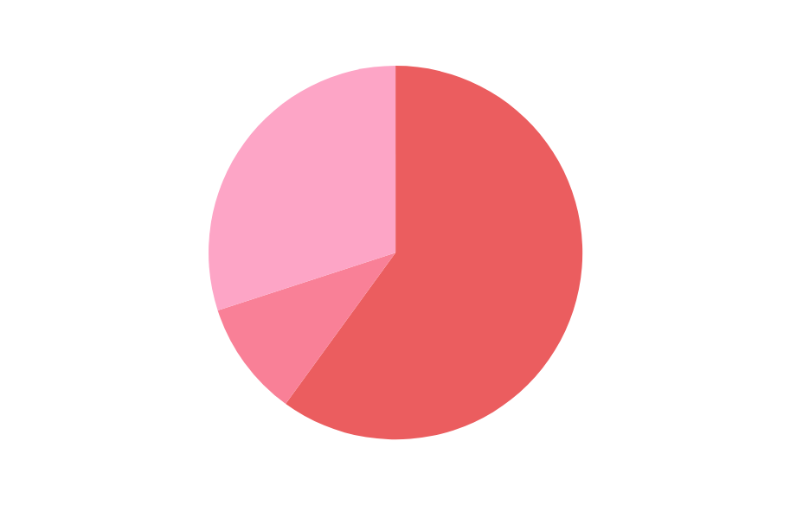
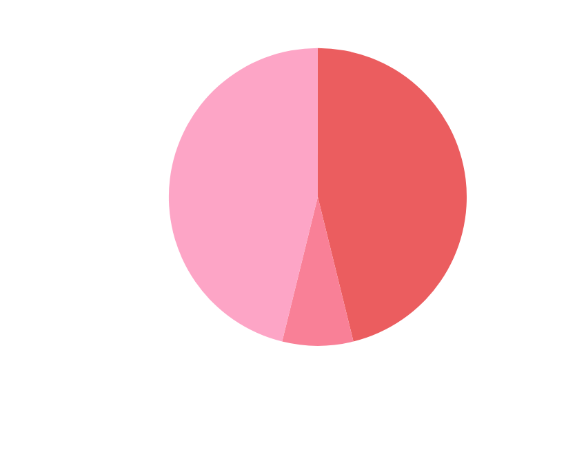
YOUR FAVE THINGS TO DO
MINE

Slide 55
That said, would you like to hang out over tacos and wine?

Slide 56
I'm free this weekend if you're available.
123-456-7890
@reallygreatsite
hello@reallygreatsite.com
Let me know! You know to reach me.

Slide 57
In the meantime, I'll be waiting.

